Slide 1
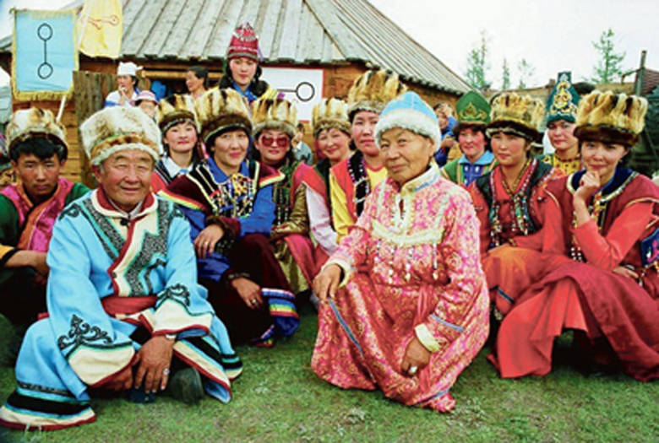
Презентация к уроку окружающего мира
1 класс
Коренные народы Сибири. Шорцы.
Выполнила учитель начальных классов
МАОУ «СОШ № 99»
Колесникова С.И.

Slide 2
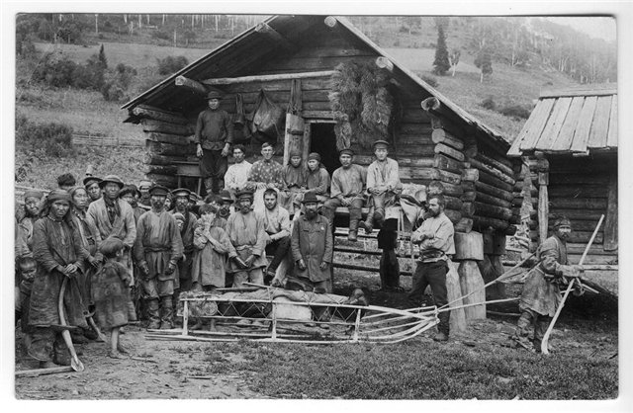
Шо́рцы (шорск. шор-кижи, тадар-кижи) — тюркоязычный народ, живущий в юго-восточной части Западной Сибири, главным образом на юге Кемеровской области (в Таштагольском, Новокузнецком, Междуреченском, Мысковском, Осинниковском и др. районах)

Slide 3
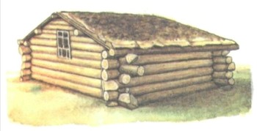
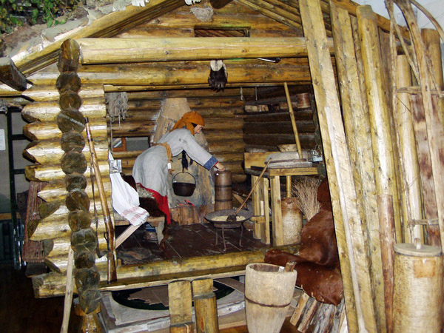
Дома шорцев
Жильем для шорцев служили многоугольные срубные дома с конической крышей, полуземлянки, летние шалаши, у северных групп — также русские избы.

Slide 4
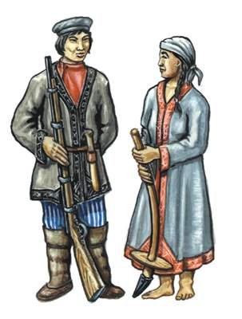
Одежда шорцев
Мужская и женская одежда почти одинакова, состояли из рубахи, штанов и халата с вышивкой у ворота, на обшлагах и подоле. Зимой надевали несколько халатов. Обувью служили кожаные сапоги с длинными голенищами. Женщины носили платки, мужчины – шапки. Характерной особенностью шорского женского платья было наличие аппликаций – двух полосок контрастной ткани, которые пришиваются поперёк платья в разных местах.

Slide 5
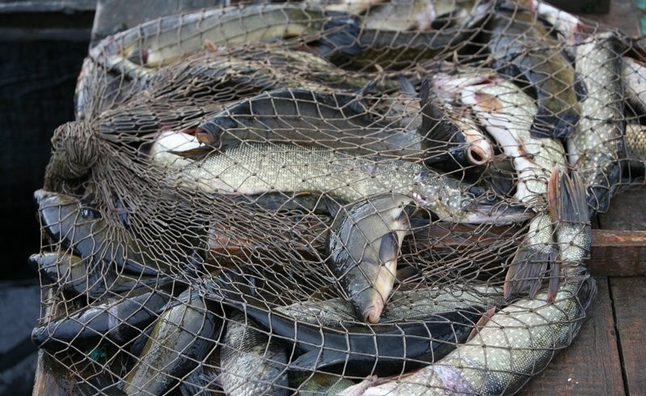
Традиционные занятия шорцев
Рыболовство

Slide 6
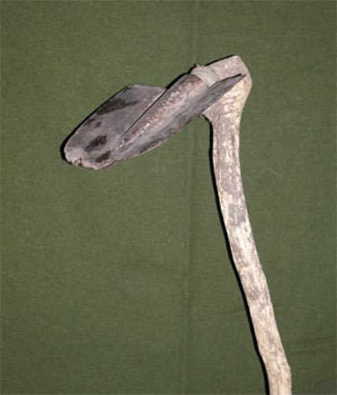
Земледелие
Орудие мотыжного земледелия

Slide 7
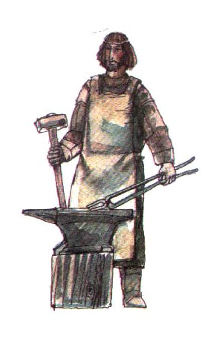
Кузнечное дело
Шорский кузнец

Slide 8
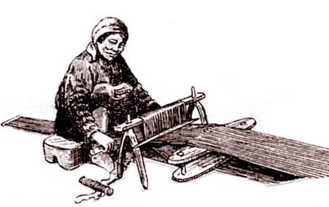
Ткачество

Slide 9
Источники информации:
gumilev-center.ru
2. shor-people.ru
3. Яндекс Картинки.

